Slide 1

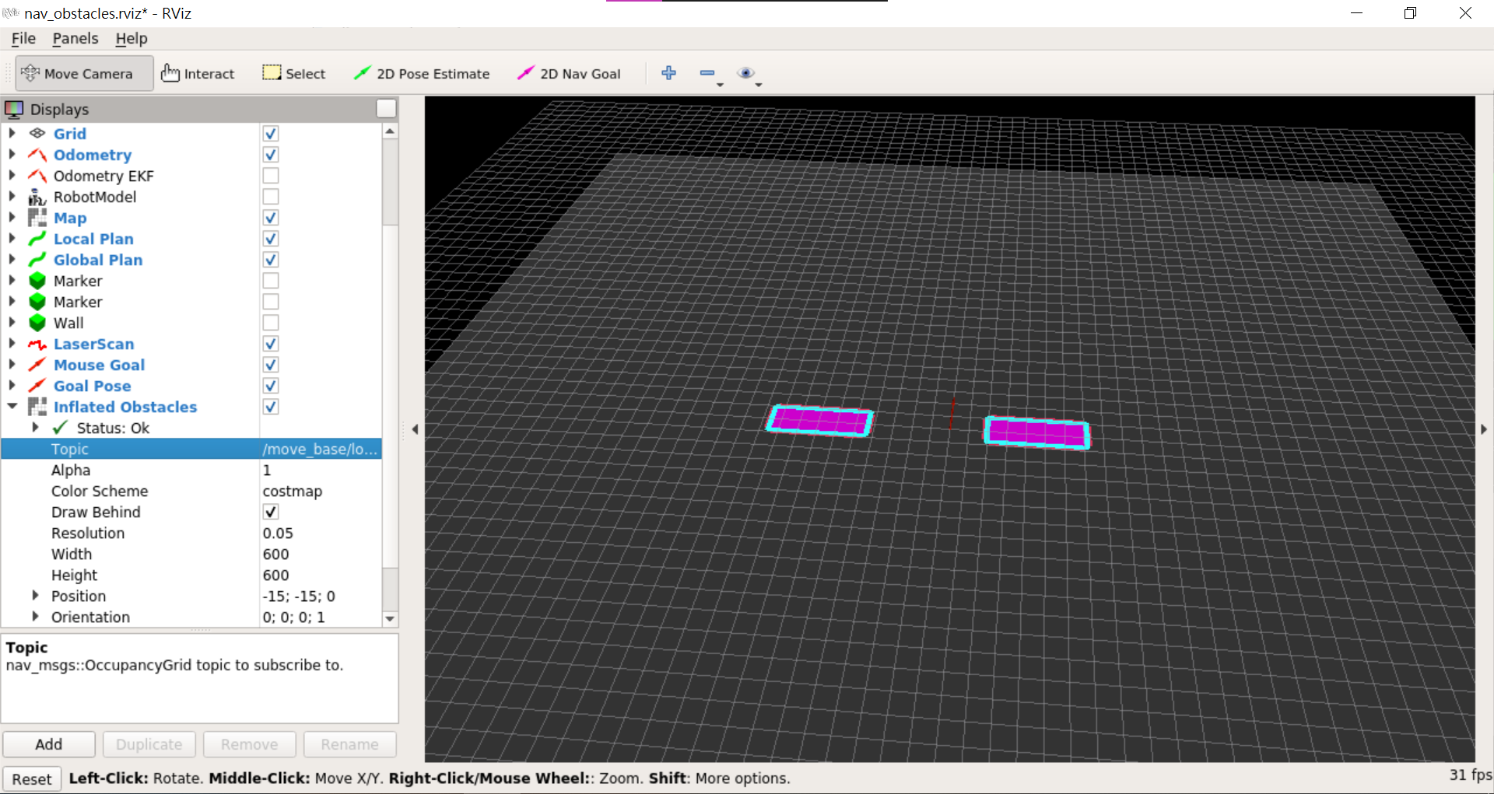
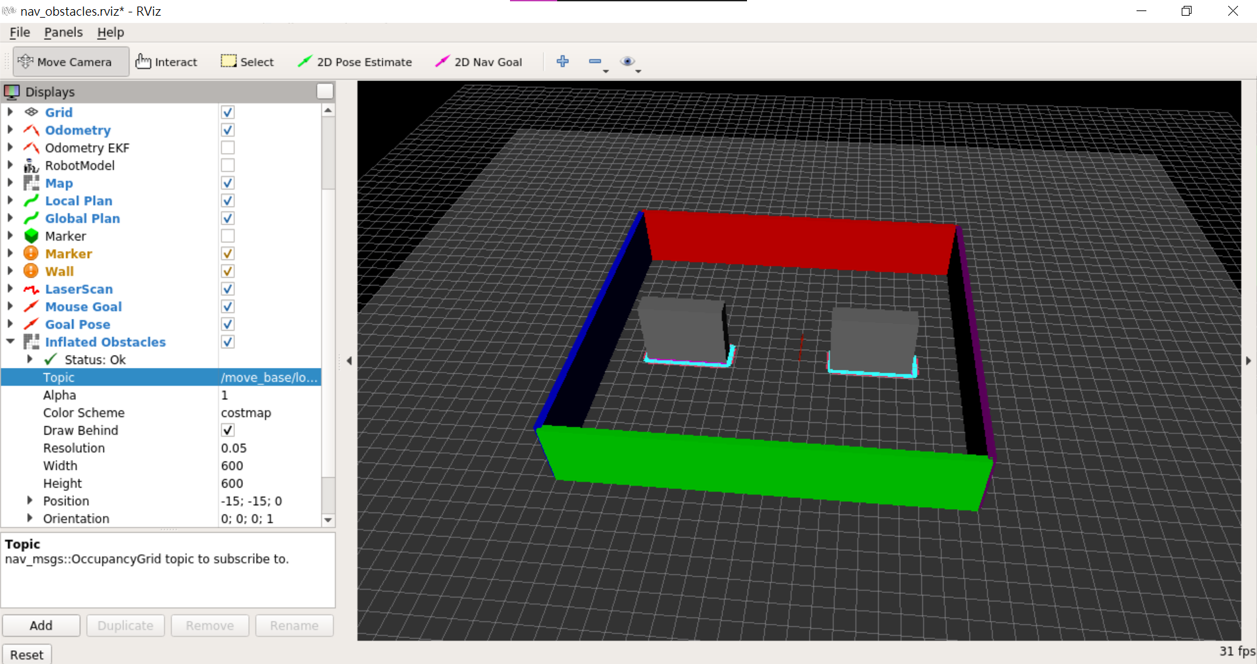
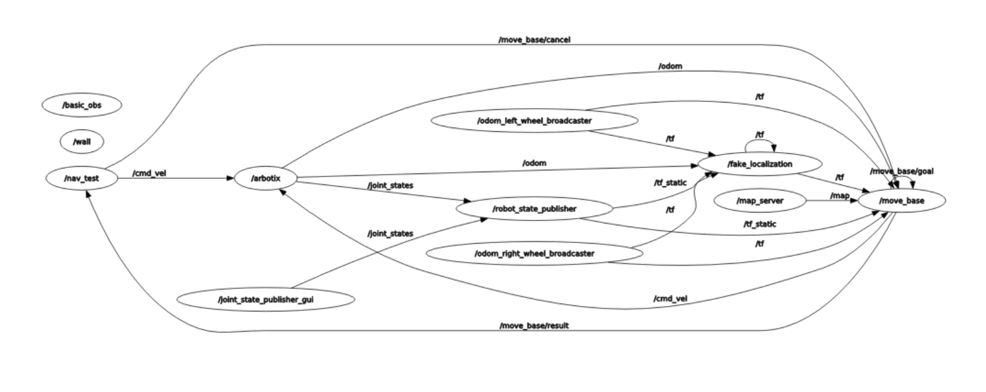
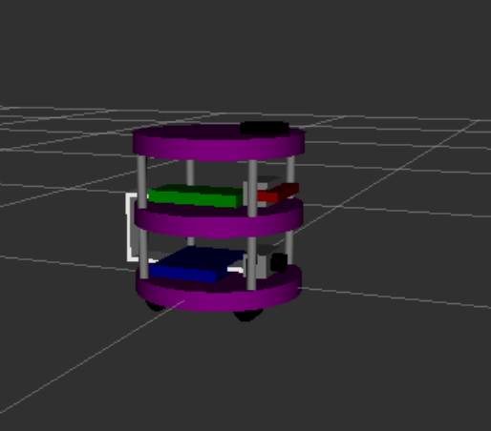
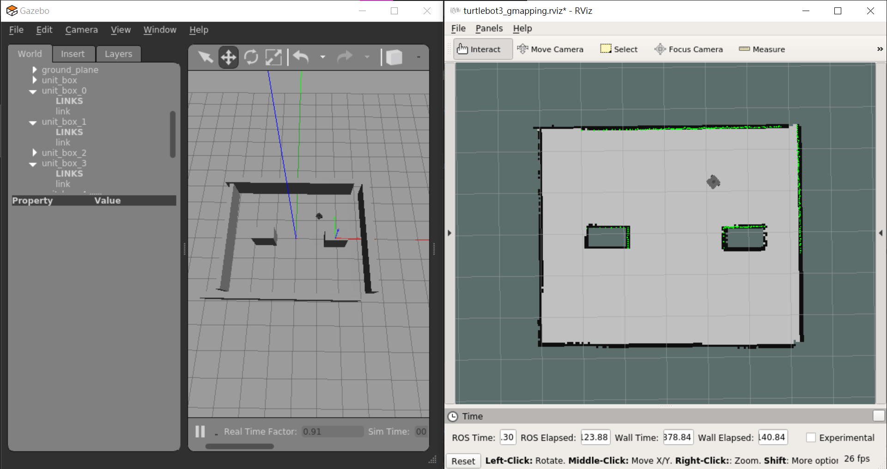
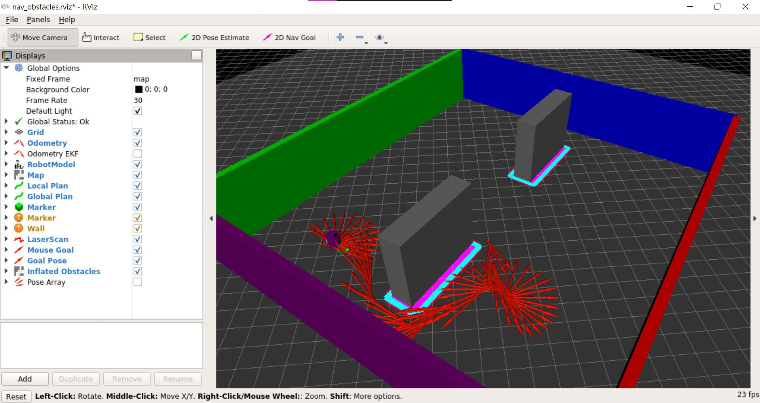

ROS SLAM-建圖與導航
指導教授： 陳慶瀚 老師
參展學生： 王昱承
專題類型：□人工智慧、資料科學與多媒體研究
□資安、網路、資料庫與系統研究
□數位學習研究
□軟體工程與計算理論研究
專題簡介
隨著全球疫情的爆發以及與日俱增的患者，醫療資源和人力頓時急速消耗，許多醫護人員也顯得精疲力竭。
因此想藉由ROS系統來模擬SLAM、地圖建立以及導航，以利之後能夠付諸於實體操作，作為「自動消毒與巡邏機器人」之基底。
專題成果
catkin_ws
selfproject
project_robot.launch
wall
.launch
obstacle
arbotix
tf broadcaster
project_robot.launch
project_robot.urdf
fake_localization
state_publisher
map_server
將.pgm以及.yaml導入Rviz，把資料丟給map_server，作為/move_base/ local_costmap/costmap中障礙物的緩衝區域(粉紅色處)
把wall.cpp以及obstacle.cpp寫在project_robot.launch之中，並修改Rviz初始配置，就不用一樣一樣添加物件。
move_base
nav_test.py
以Python、C++ 撰寫
各節點之訊息傳輸倚靠TCP/IP，在ROS中定義為TCPROS
以Rviz作為模擬平台
使用ROS-melodic中函式庫做延伸
LiDAR
酒精噴嘴
攝像頭
樹梅派
馬達與鏡頭控制
各節點傳輸資料形式以及關係圖
1.使用gazebo做仿真，運行gmapping來隨機移動紀錄地圖
2.使用Rviz來將gmapping所的數據統整為一份.pgm以及.yaml以供amcl使用

